Slide 1
職場霸凌宣導 人事室

Slide 2
重申各級機關首長及主管人員，均需秉持理性溝通，不應該有辱罵、霸凌等情形發生，並落實公務人員的心理輔導相關機制，營造合理的工作環境，避免憾事發生。 為建構健康友善之工作環境及避免同仁於執行職務時遭受身體或精神不法侵害，如因權力濫用與不公平的處罰造成之冒犯、威脅、冷落、孤立、侮辱行為或言語霸凌等，學校應提供員工免受霸凌侵犯之職場，使其安心投入工作。
職場霸凌宣導

Slide 4
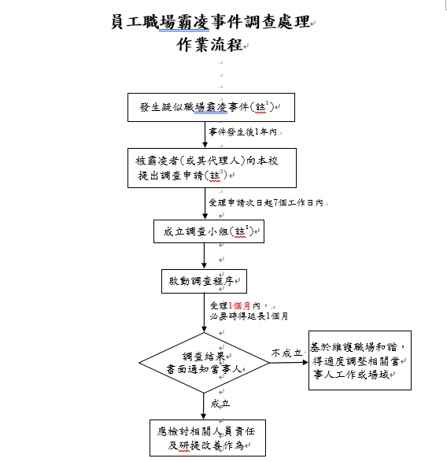
本校員工職場霸凌事件調查處理作業流程

Slide 5
本校員工職場霸凌防治與調查處理作業原則暨相關表件，置放於
張貼於人事室公布欄
公告於學校網頁/人事室

Slide 6
本校職場霸凌申訴管道
本校已張貼並於網頁公開揭示受理職場霸凌申訴之專責人員及申訴電話、專用電子信箱如下：
申訴專線電話：03-3542181#710
電子郵件：ck91155125@yahoo.com.tw

Slide 7
霸凌申訴平臺
除本校現有之申訴管道外，另為使同仁能有其他之安心申訴途徑，人事總處業於該總處全球資訊網首頁建置職場霸凌案件通報平臺，並由該總處列管通報案件後續執行情形。

Slide 8
職場霸凌研習
請登入E等公務園+學習平臺修習職場霸凌防治課程
職場霸凌防治及處理實務案例研習
職場霸凌防治及處理定義篇(A)
職場霸凌防治及處理之預防篇(B)
職場霸凌防治及處理之責任與救濟篇(C)

Slide 9
感謝聆聽宣導

